Slide 1
San Salvador, 19 Febrero 2013
Curso de actualización:
“Eliminación de la Malaria en Mesoamérica y la Española"
Dr. Arturo Sánchez López M.Sc.
Magister en Malariologia y Saneamiento del Medio
Especialista en Epidemiologia Aplicada

Slide 2
Casos de Malaria en Mesoamérica periodo 1959-2009
Con la implementación del RBM la estrategia de abordaje de la malaria cambió hacia un diagnóstico oportuno y tratamiento inmediato.
A partir de esa fecha y posterior a la reunión Ministerial de Ámsterdam, se observa una disminución del número de casos de malaria en Mesoamérica.

Slide 3
Casos de Malaria en Mesoamérica
1990-2009

Slide 4
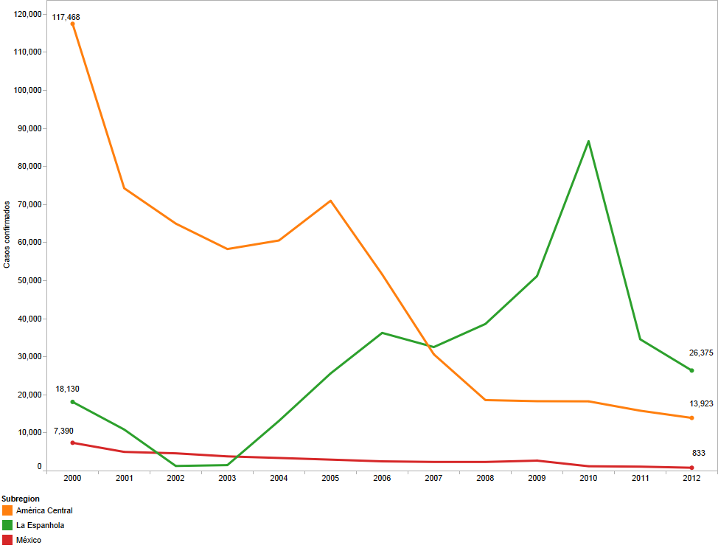
Situación de Malaria en Mesoamerica 2000-2012
En CA de 144,425 casos de malaria reportados en 1990 se redujo a 13,923 en el año 2012 (90.35%)
México redujo de 44,513 a 833 en el mismo periodo (98.13%)
La Isla Española ha tenido una reducción desde el año 2011

Slide 5
Porcentaje de Reducción Casos Confirmados de Malaria 2000-2010
10 países con >75% de reducción en total de casos / metas RBM y ODM alcanzados
5 paises con 50 - 75% de reducción en total de casos / meta RBM alcanzado
3 paises con <50% de reducción en total de casos
3 paises con incremento en casos (RD, GUY, VEN)
1,800 casos importados como promedio anual en paises no endémicos, la mayor ocurrencia en viajeros
Source: Country Reports to PAHO/WHO

Slide 6
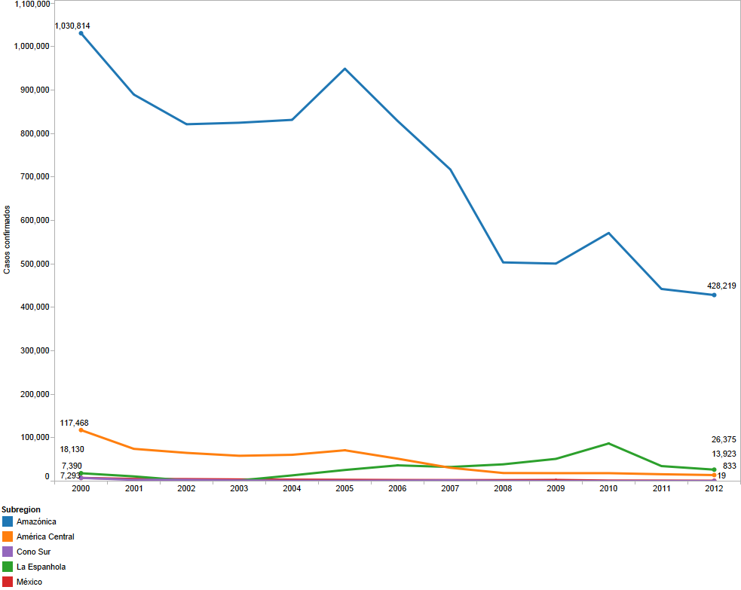
Carga de Malaria por Subregiones en las Américas, 2012
Notes:
6

Slide 7

Compromisos en la Región….
Una reducción adicional de 75% de la morbilidad por malaria, según lo requerido en la resolución WHA58.2 (2005).
Una reducción adicional de 25% de las defunciones relacionadas con la malaria.
La ejecución de actividades para eliminar la malaria en las zonas en las que se considere factible (en particular, en Mesoamérica y el Cono Sur).
Un cambio total de la tendencia en los países que registraron un mayor número de casos de malaria entre el 2000 y el 2010 (en particular, Haití, República Dominicana y Venezuela).
La prevención de la reintroducción de la endemicidad de la malaria en los países que han sido declarados libres de la enfermedad.
Estrategia & Plan de Acción de Malaria en las Americas 2011 – 2015
APPROVED
CD51/R9
26-30 SeptIembre 2011

Slide 8
De 21 países endémicos en la región de Américas, 9 utilizan Cloroquina como tratamiento de primera línea en P. falciparum.
No hay evidencia de resistencia a la Cloroquina en Centro América, México e Isla Española.
Panamá es el único país que usa Coartem como tratamiento de primera línea para P. falciparum importado.
La combinación de Artemether-Lumefantrine es usado en seis países y el resto usa Artesunate-Mefloquine en el resto de la región de las Américas.
Chloroquina y Primaquine es usado con alguna variación en el numero de días-tratamiento en la región para P. vivax.
En la región Meso la carga de malaria esta aportada principalmente por Guatemala en Alta Verapaz, Izabal y Escuintla. En Nicaragua en la Mosquitia, Departamento Gracias a Dios que comparte con Honduras. En Panamá en la frontera con Colombia y Haití en Isla Española.
El numero de casos en el sur de México ha tenido un descenso dramático. Al año 2012 reportan cero casos a P. falciparum y una reducción de 98% cuando se compara con el año 2000.

Slide 9

MALARIA FREE
Estudios de eficacia a la Cloroquina realizados en Nicaragua y Honduras muestran que este medicamento es respuesta a P. vivax y P. falciparum

Slide 10
5 países en pre eliminación no están utilizando telas mosquiteras como parte de su estrategia.

Slide 11
CONCLUSIONES que hacen factible la ELIMINACION de la Malaria en Mesoamérica e Isla Española (1)
La malaria por P. falciparum en Centroamérica está concentrada en áreas especificas.
Sensibilidad a la Cloroquina en la Isla Española, Centroamérica y Sur de México
Transmisión por P. vivax baja en Centroamérica y Sur de México.
Hay una disminución significativa de la malaria
Existencia de servicios de salud y sistemas de vigilancia
Los Presupuestos Nacionales son insuficientes pero existen aportes externos disponibles para “malaria”, en los países con más alta carga

Slide 12
CONCLUSIONES que hacen factible la ELIMINACION de la Malaria en Mesoamérica e Isla Española (2)
El mayor porcentaje de malaria es a P. vivax.
No existe presencia de casos P. falciparum resistente.
Marcadas reducciones de casos en la última década.
Eliminación potencial de la enfermedad (México, Centroamérica, Española).
Gestión de programas verticales hacia la integración a los Servicios de Salud.
Salud Mesoamerica 2015 (HON, NIC, COR)
CLAIM-ICEMR: esfuerzos potenciales para el fortalecimiento de los Programas Nacionales.
Fondo Mundial “Iniciativa hacia la Eliminación de malaria en Mesoamérica e Isla Española-2020”. Socios potenciales: CHAI, BMGF, CDC, CC, USAID, CEHI, ISGlobal.

Slide 13
Cambios Requeridos en la Ruta de Eliminación
Todos los casos confirmados microscópicamente y tratados según política nacional. Armonización de normas.
Sistema de gestión de calidad del diagnóstico funcional.
Todos los casos notificados con investigación epidemiológica y debidamente registrados.
Áreas/focos de transmisión bien delimitadas e inventariadas.
Base de datos creada, sistema geográfico con información de casos, intervenciones, comportamiento de vectores y parásitos.
Necesidades gerenciales, administrativas, tecnológicas, dentro de contextos sociales y de salud publica identificadas

Slide 14
Desafíos Actuales
Politicas de Salud coherentes y Regionales.
Brechas de financiamiento para la coordinación entre los países de Mesoamérica.
Reintroducción (financiamiento, vigilancia, diagnóstico): Vulnerabilidad y Receptividad.
Amenaza de la resistencia a los medicamentos contra la malaria: Vigilancia, Adherencia.
Resistencia a los insecticidas, reducir contacto hombre-vector.
Movilidad humana, situaciones sociales, conflictos.
Eliminación de la malaria en el contexto de los Programas Nacionales e investigación operativa.

Slide 15
Acciones a nivel Sub-Región
Actualización y orientación de los Planes Estratégicos y Normas Nacionales hacia la pre-eliminación y eliminación.
Desarrollo de base de datos individuales de los casos y focos (pre-eliminación).
Esquemas de tratamiento basados en la evidencia.
Fichas de investigación basadas en orientación hacia la eliminación.
Evaluación externa del desempeño del diagnostico microscópico.
Vigilancia y monitoreo de la sensibilidad a los insecticidas (control vectorial).
Vigilancia de la sensibilidad de los antimaláricos a los parásitos tratados.
Procedimientos estándares y unificados para el diagnostico microscópico.
Intercambio mensual de información de malaria entre países (y áreas inter-fronterizas).
Reorientación y capacitación del personal hacia la pre-eliminación y eliminación.

Slide 16
5 Elementos Estratégicos Regionales
Prevención de la Malaria, vigilancia y detección temprana para contención de brotes
  Intensificar los esfuerzos dirigidos a la prevención, la vigilancia entomo-epidemiológica, la detección temprana y la contención de brotes en diferentes.
Gestión Integrada vectorial
  Promover, fortalecer y optimizar los mecanismos y herramientas para la gestión prudente y rentable del vector.
Diagnóstico y Tratamiento de la Malaria
  Intensificar los esfuerzos para lograr el acceso universal al diagnóstico oportuno, preciso y con calidad, seguido de un tratamiento rápido con medicamentos antipalúdicos eficaces.
Promoción, Comunicación, Asociaciones y Colaboraciones
  Fomentar un ambiente que promueve la sostenibilidad y apoye los esfuerzos de colaboración y las mejores prácticas para combatir la enfermedad.
Fortalecimiento de Sistemas de Salud
  Optimizar los esfuerzos para fortalecer los sistemas de salud (incluida la planificación estratégica, el seguimiento y la evaluación, la investigación de operaciones, entre otros) y la capacidad de los países para hacer frente a sus respectivos desafíos.

Slide 17
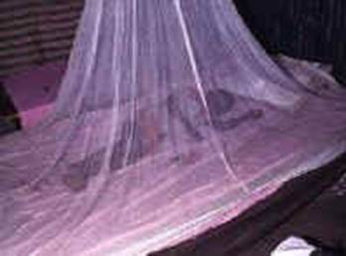
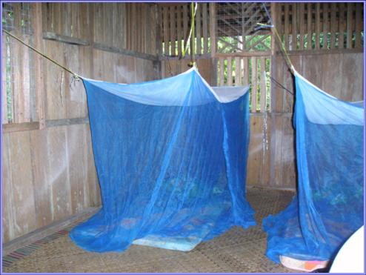
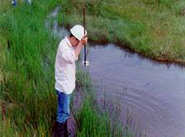
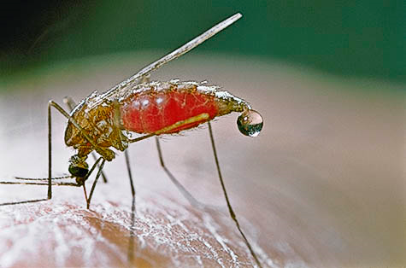
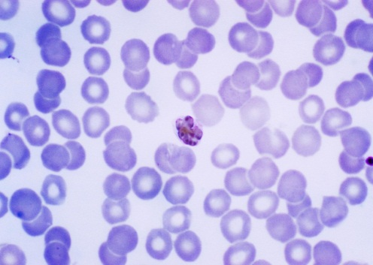
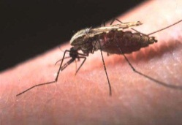
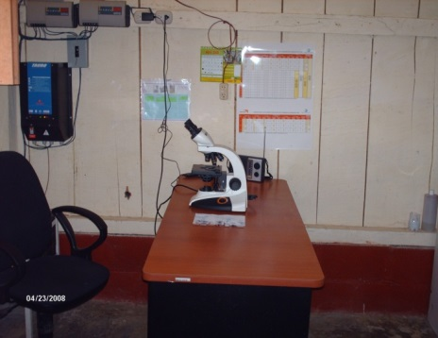

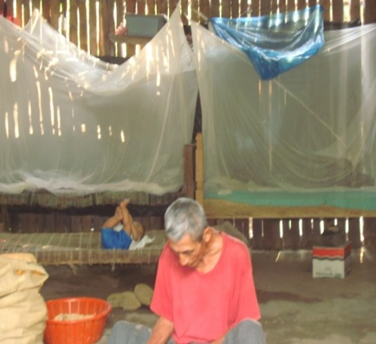
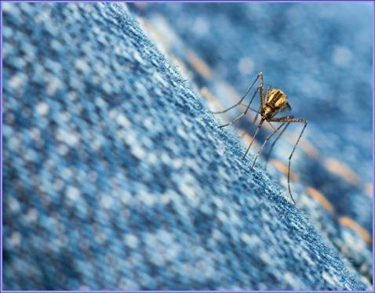
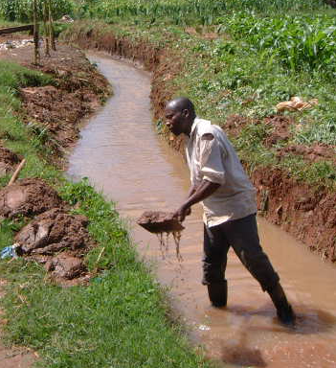

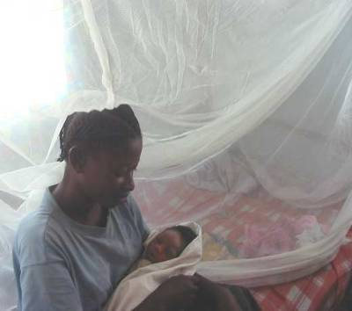
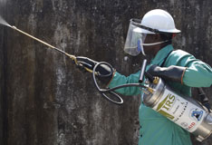
.
Gracias

